Slide 1


AMAZON
INSPECTOR
CURSO: SEGURIDAD DE DATOS
ALUMNO: FRANK JOSEPH LÓPEZ CRUZ - 200300630
HERRAMIENTAS DE SEGURIDAD AUTOMATIZADA

Slide 2










INTRODUCCIÓN A AWS INSPECTOR
¿Qué es AWS Inspector?
Una herramienta de seguridad automatizada que ayuda a mejorar la seguridad y la conformidad de las aplicaciones desplegadas en AWS. Proporciona una evaluación automatizada de las aplicaciones para identificar vulnerabilidades o desviaciones de las mejores prácticas.
Amazon EC2
Contenedores
Funciones Lambda
Es un servicio que proporciona capacidad de cómputo escalable en la nube de AWS, permitiendo a los usuarios alquilar servidores virtuales para ejecutar aplicaciones.
Los contenedores son unidades de software que empaquetan código y todas sus dependencias para que la aplicación se ejecute de forma rápida y fiable en cualquier entorno computacional.
Es un servicio de cómputo sin servidor que ejecuta código en respuesta a eventos, gestionando automáticamente los recursos necesarios, lo que permite ejecutar aplicaciones sin tener que administrar servidores.

Slide 3




CARACTERÍSTICAS PRINCIPALES - HALLAZGOS DE SEGURIDAD
Tipos de vulnerabilidades y problemas de conformidad que puede identificar:
Vulnerabilidades comunes de software, como aquellas listadas en las bases de datos de vulnerabilidades CVE (Common Vulnerabilities and Exposures).
Exposiciones involuntarias de red que podrían permitir accesos no autorizados a tus recursos. Estos hallazgos se clasifican por niveles de gravedad, lo que ayuda a priorizar las acciones de remediación.
Configuraciones inseguras o no óptimas de los sistemas operativos y aplicaciones.
Desviaciones de las mejores prácticas recomendadas por AWS y estándares de seguridad de la industria, como CIS (Center for Internet Security) benchmarks.

Slide 4


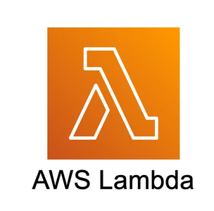

Se puede utilizar junto con Amazon CloudWatch para monitorear y alertar sobre los hallazgos de seguridad.
Los hallazgos de Inspector también se pueden enviar a AWS Security Hub, que ofrece un panel consolidado de alertas de seguridad y recomendaciones de acciones de diferentes servicios de AWS.
Esta integración permite una gestión de seguridad y conformidad centralizada, facilitando la visión de la postura de seguridad de toda la infraestructura AWS y permitiendo la automatización de respuestas a los hallazgos de seguridad mediante AWS Lambda.
CARACTERÍSTICAS PRINCIPALES - INTEGRACIÓN CON AWS
Cómo se integra con otros servicios de AWS para proporcionar una visión completa de la seguridad:
AWS Inspector está diseñado para integrarse estrechamente con otros servicios de AWS, mejorando así la visión general de la seguridad de tu infraestructura en la nube.

Slide 5


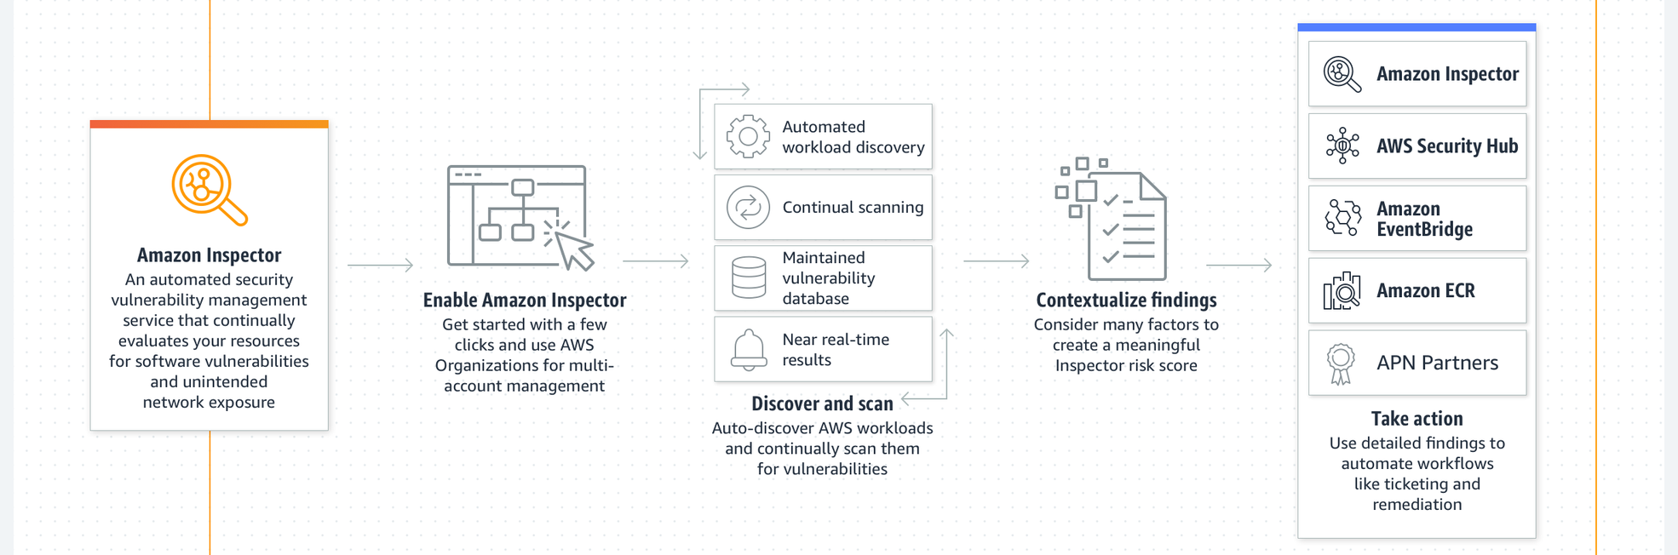

Habilitar Amazon Inspector
CÓMO FUNCIONA AWS INSPECTOR
Paso Práctico: Para activar AWS Inspector, se puede hacer con unos pocos clics desde la consola de AWS y se utiliza AWS Organizations para la gestión de múltiples cuentas.
Descripción Gráfica: En la imagen, este paso se representa con un icono de una consola y un clic del ratón, lo que sugiere un proceso sencillo y directo.

Slide 6
Descubrimiento y Escaneo Automatizado
CÓMO FUNCIONA AWS INSPECTOR
Paso Práctico: AWS Inspector puede auto-descubrir las cargas de trabajo de AWS y realizar escaneos continuos en busca de vulnerabilidades.
Descripción Gráfica: La imagen muestra un gráfico de un engranaje y una lupa, simbolizando el proceso de descubrimiento automatizado y el análisis detallado.

Slide 7
Escaneo Continuo
CÓMO FUNCIONA AWS INSPECTOR
Paso Práctico: El servicio proporciona escaneo continuo, lo que significa que está constantemente buscando y evaluando posibles vulnerabilidades.
Descripción Gráfica: Se utiliza un ícono de recarga para representar el escaneo continuo, resaltando la naturaleza iterativa y persistente del servicio.

Slide 8
Base de Datos de Vulnerabilidades Mantenida
CÓMO FUNCIONA AWS INSPECTOR
Paso Práctico: AWS Inspector mantiene una base de datos actualizada de vulnerabilidades, asegurando que la evaluación sea relevante frente a las amenazas más recientes.
Descripción Gráfica: La imagen utiliza un ícono de base de datos para enfatizar la robustez y actualización constante de las definiciones de vulnerabilidades.

Slide 9
Resultados Casi en Tiempo Real
CÓMO FUNCIONA AWS INSPECTOR
Paso Práctico: Los resultados de las evaluaciones se proporcionan en un marco de tiempo casi en tiempo real, lo que permite una rápida respuesta a las vulnerabilidades detectadas.
Descripción Gráfica: Se muestra un reloj, lo que sugiere que los resultados se generan y entregan rápidamente.

Slide 10
Contextualizar Hallazgos
CÓMO FUNCIONA AWS INSPECTOR
Paso Práctico: AWS Inspector no solo detecta vulnerabilidades, sino que también las contextualiza, considerando múltiples factores para crear un puntaje de riesgo significativo.
Descripción Gráfica: Un documento con una marca de verificación ilustra cómo AWS Inspector clasifica y puntúa los hallazgos, lo que implica una evaluación detallada y orientada al contexto.

Slide 11
Tomar Acción
CÓMO FUNCIONA AWS INSPECTOR
Paso Práctico: Los hallazgos detallados se utilizan para automatizar flujos de trabajo, como la creación de tickets y la remediación.
Descripción Gráfica: La imagen final muestra una serie de servicios de AWS y socios de la red de socios de AWS (APN), lo que indica que AWS Inspector se integra con otros servicios para acciones correctivas.

Slide 12









Identificación Proactiva
Utiliza una biblioteca actualizada de vulnerabilidades para identificar problemas de seguridad antes de que sean explotados.
Corrección Orientada
Proporciona recomendaciones específicas para corregir las vulnerabilidades detectadas. Estas sugerencias están priorizadas por nivel de riesgo, lo que permite a los equipos de seguridad enfocarse en las más críticas primero.
Conformidad Regulatoria:
MEJORA DE LA SEGURIDAD Y LA CONFORMIDAD
Ayuda a cumplir con estándares y regulaciones de la industria, proporcionando informes detallados que pueden ser utilizados para demostrar el cumplimiento a los auditores.

Slide 13

Evaluaciones Automatizadas:
AWS Inspector puede programarse para realizar evaluaciones de seguridad de manera automática y regular, eliminando la necesidad de intervención manual frecuente.
Respuestas Rápidas
Permite la integración con servicios de automatización de AWS para implementar correcciones de seguridad de forma rápida y automática en respuesta a los hallazgos.
Menos Carga de Trabajo
AUTOMATIZACIÓN DE LA EVALUACIÓN DE SEGURIDAD
Reduce la carga de trabajo del equipo de seguridad al automatizar tareas que de otro modo serían repetitivas y consumirían mucho tiempo.

Slide 14

Integración Nativa
AWS Inspector se integra perfectamente con otros servicios de AWS, como AWS CloudTrail, AWS Security Hub y AWS Systems Manager, permitiendo una gestión de seguridad unificada.
Simplicidad Operativa
Ofrece una experiencia de usuario simplificada con una interfaz de usuario intuitiva en la consola de AWS y APIs fáciles de usar para la automatización.
Amplio Alcance
INTEGRACIÓN Y SIMPLICIDAD
Aprovecha la extensa red de AWS para proporcionar una cobertura completa de seguridad en todas las cargas de trabajo de AWS.

Slide 15
THANK YOU!!
POR SU ATENCIÓN

